Slide 1
Amazon CloudFront
3-YC 20181820 신경식

Slide 2
목차
01
02
03
04
Amazon CloudFront
Amazon S3
Amazon CloudFront 활용 사례
Amazon CloudFront 실습

Slide 3
01
Amazon CloudFront

Slide 4
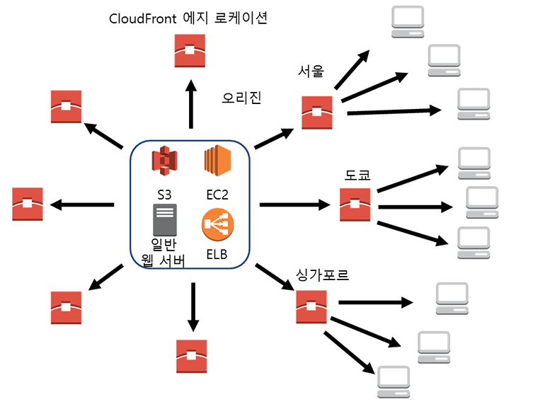
Amazon CloudFront
AWS에서 제공하는 CDN 서비스
캐싱을 통해 좀 더 빠른 전송 속도를 제공
전 세계 엣지로케이션 배치
지연을 최소화

Slide 5
Amazon CloudFront 특징 및 장점
엣지 로케이션
콘텐츠의 전달
보안

Slide 6
엣지 로케이션
분포도
지연시간
전세계에 400개 이상 분포되어 어디서나 필요할 때 사용 가능
지연시간이 가장 낮은 엣지 로케이션으로 라우팅 되어 콘텐츠 전송 성능이 뛰어남

Slide 7
콘텐츠의 전달
AWS 백본 네트워크
엣지로케이션 대체
콘텐츠를 가장 효과적으로 서비스할 수 있는 엣지로 라우팅하여 콘텐츠 배포 속도 향상
콘텐츠가 엣지 로케이션에 없는 경우 콘텐츠의 최종 버전에 대한 소스로 지정된 오리진에서 콘텐츠 검색

Slide 8
보안
트래픽 암호화 및
액세스 제어
AWS Shield Standard
트래픽 암호화 및 액세스 제어를 통해 보안을 개선 및 향상
AWS Shield Standard를 사용하여 추가 요금 없이 DDoS공격으로부터 보호

Slide 9
02
Amazon S3

Slide 10

Amazon S3
온라인 스토리지 서비스
단순 웹 서비스 인터페이스 사용
버킷과 객체라는 개념 사용

Slide 11




Amazon S3 특징
스토리지 관리 및 모니터링 제공
파일 수의 제한 없음
인증을 통한 엑세스 제한
정보의 중요도에 따라 보호 수준 차등 설정을 통한 비용 절감

Slide 12
03
Amazon CloudFront 활용 사례

Slide 13

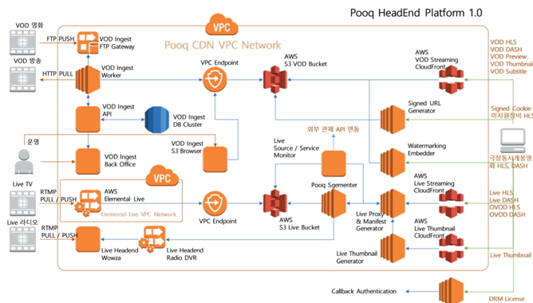
사례 : 웨이브 (콘텐츠연합플랫폼)
지상3사 + sk텔레콤 합작
대한민국 OTT 서비스
Amazon CloudFront를 사용하여 미디어에 대한 기술적인 컨트롤
적은비용으로 빠르게 트랜스코딩 가능
콘텐츠연합플랫폼 AWS 아키텍처

Slide 14
04
Amazon CloudFront 실습

Slide 15
Amazon CloudFront
배포 도메인 이름을 통해 연결
S3 버킷 업로드
01
02
03
04
S3 버킷 생성
CloudFront생성

Slide 16
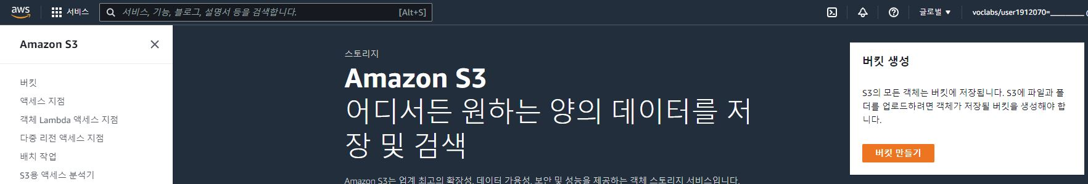
S3 버킷 생성

Slide 17
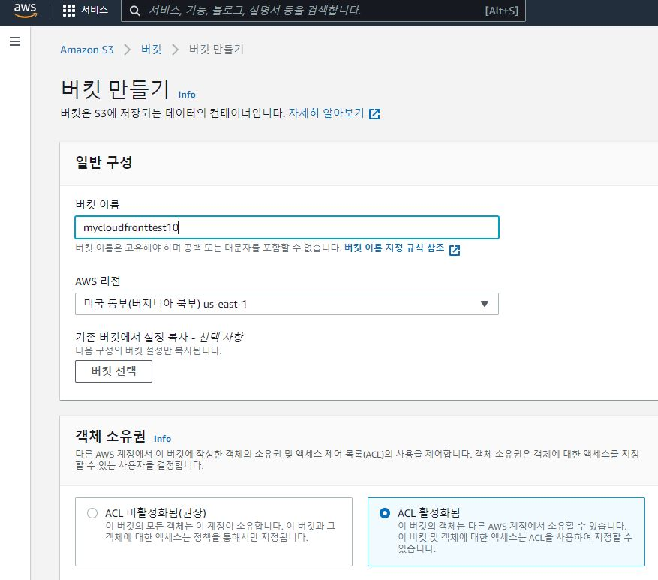
S3 버킷 생성

Slide 18
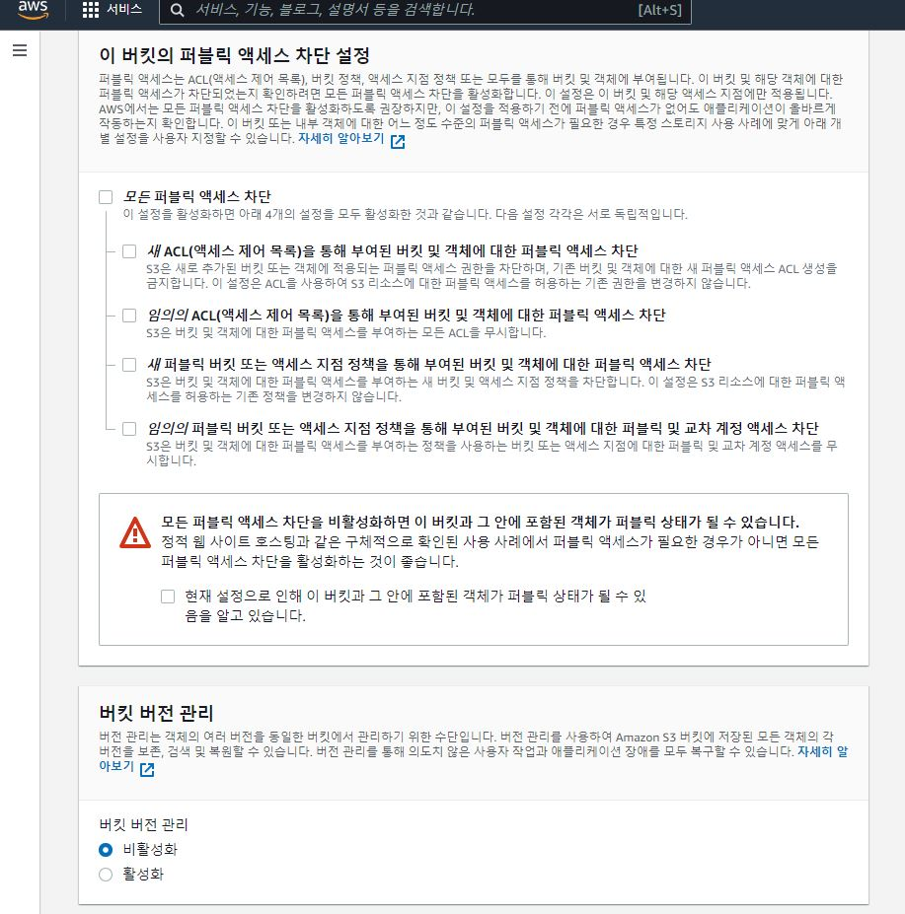
S3 버킷 생성

Slide 19
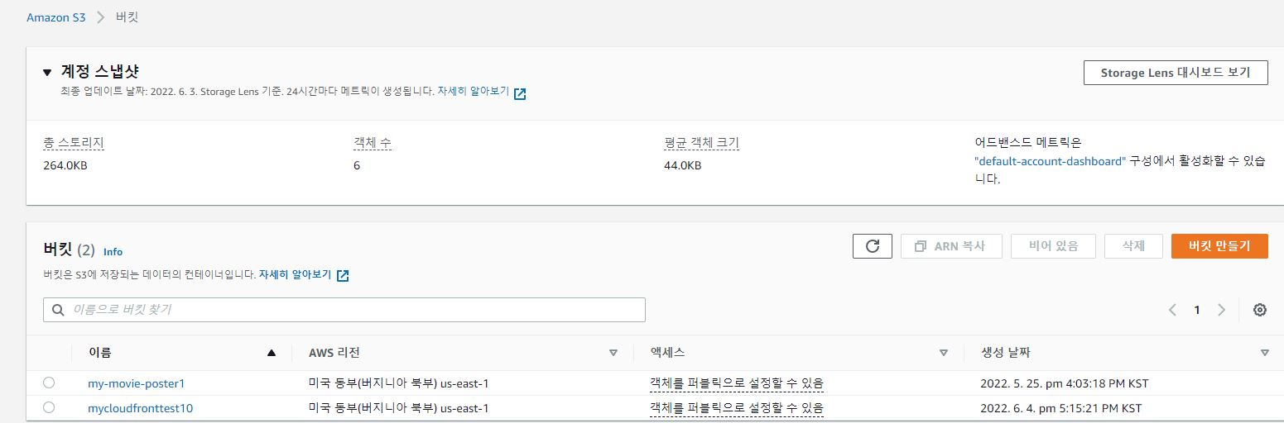
S3 버킷 생성

Slide 20
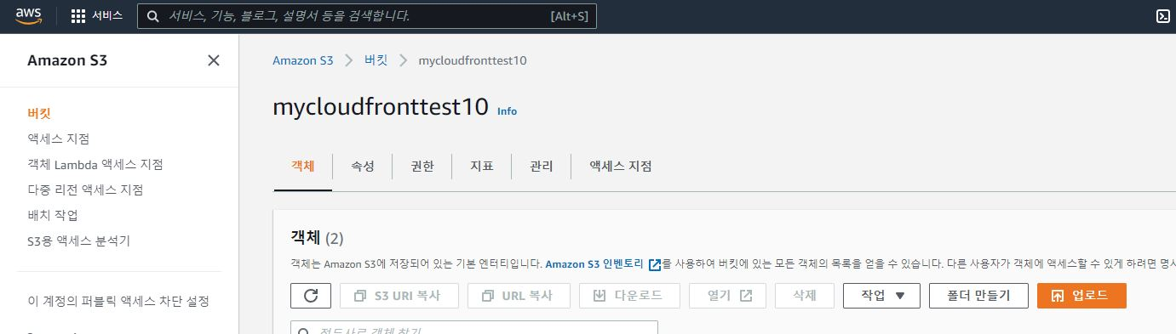
S3 버킷 생성

Slide 21
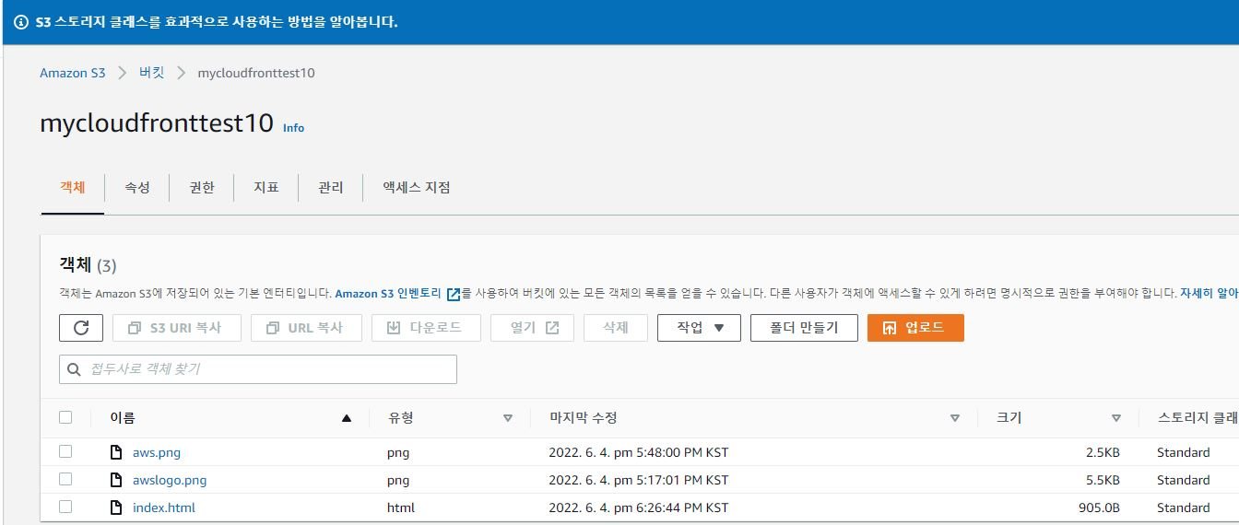
S3 버킷 생성

Slide 22
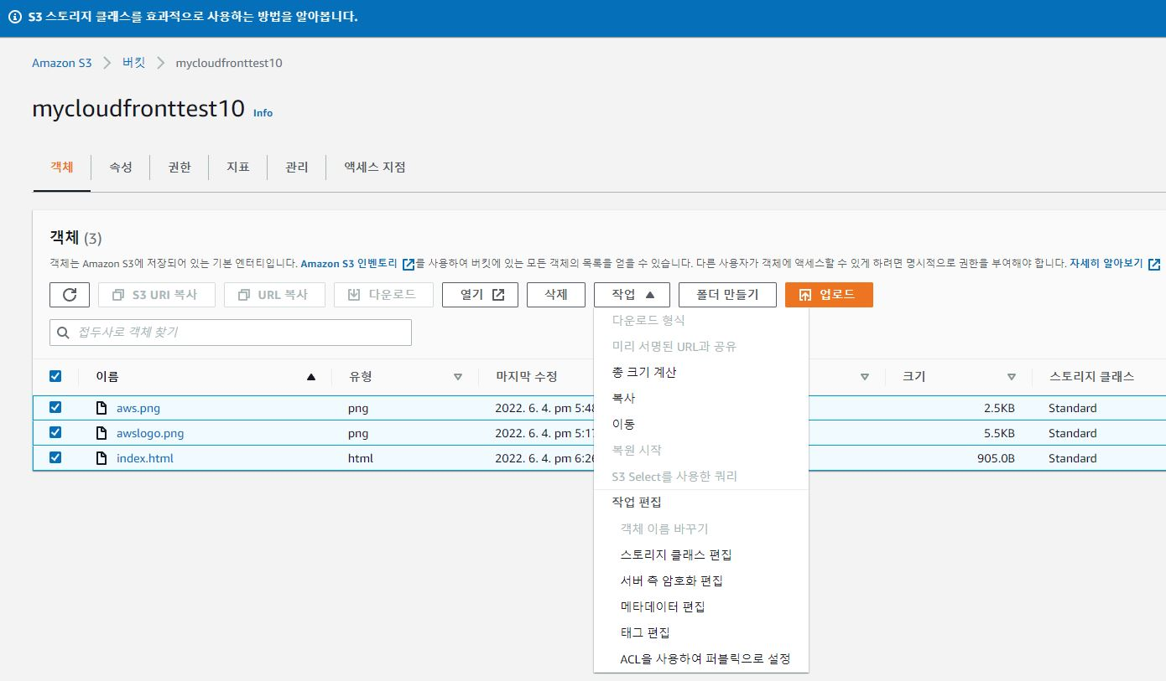
S3 버킷 생성

Slide 23
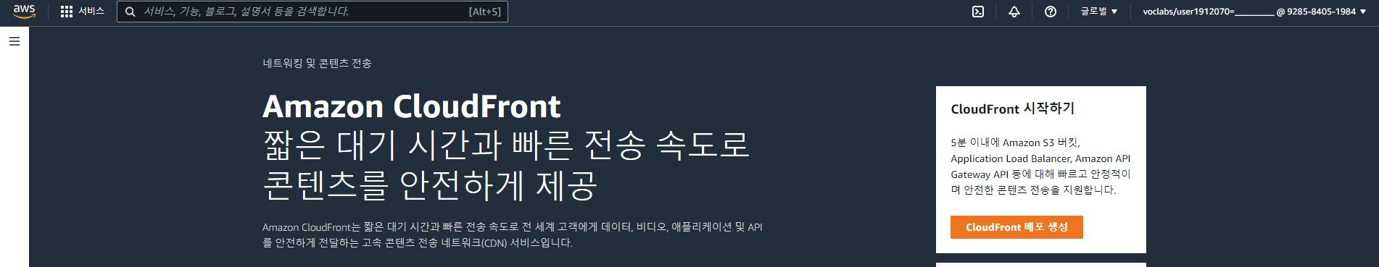
CloudFront 생성

Slide 24
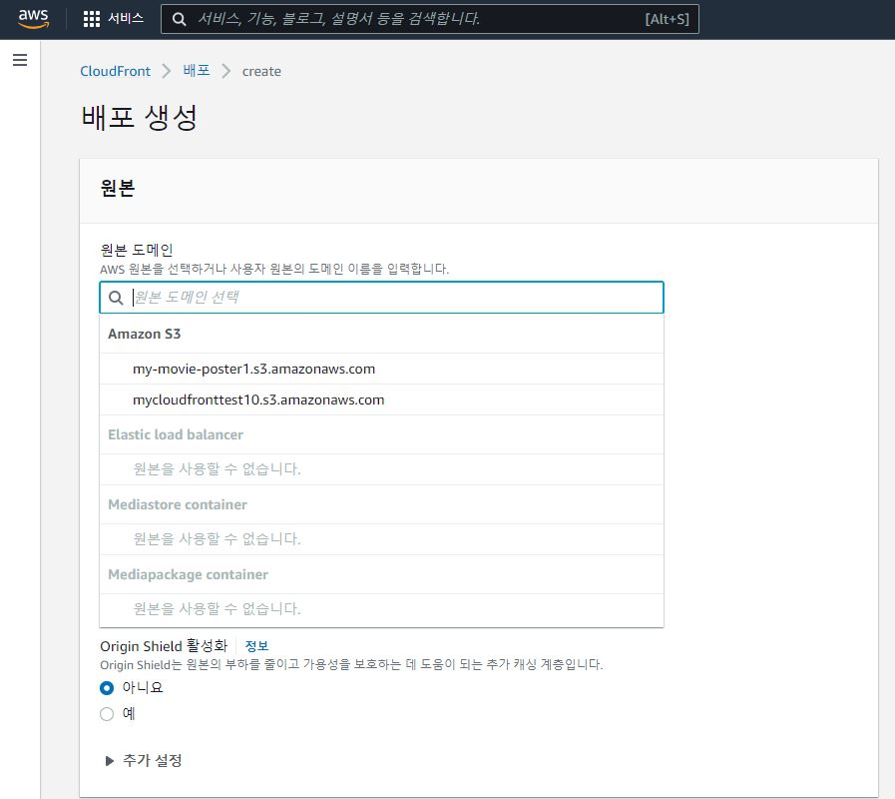
CloudFront 생성

Slide 25
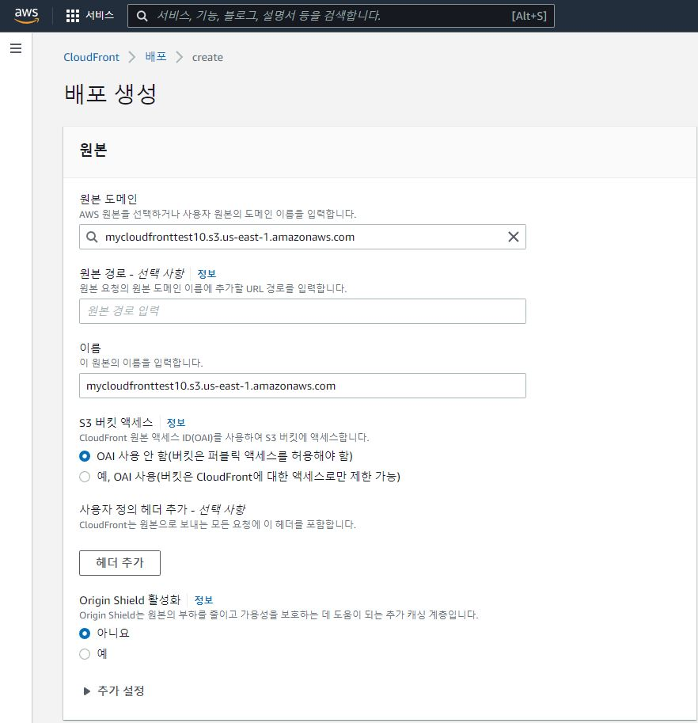
CloudFront 생성

Slide 26
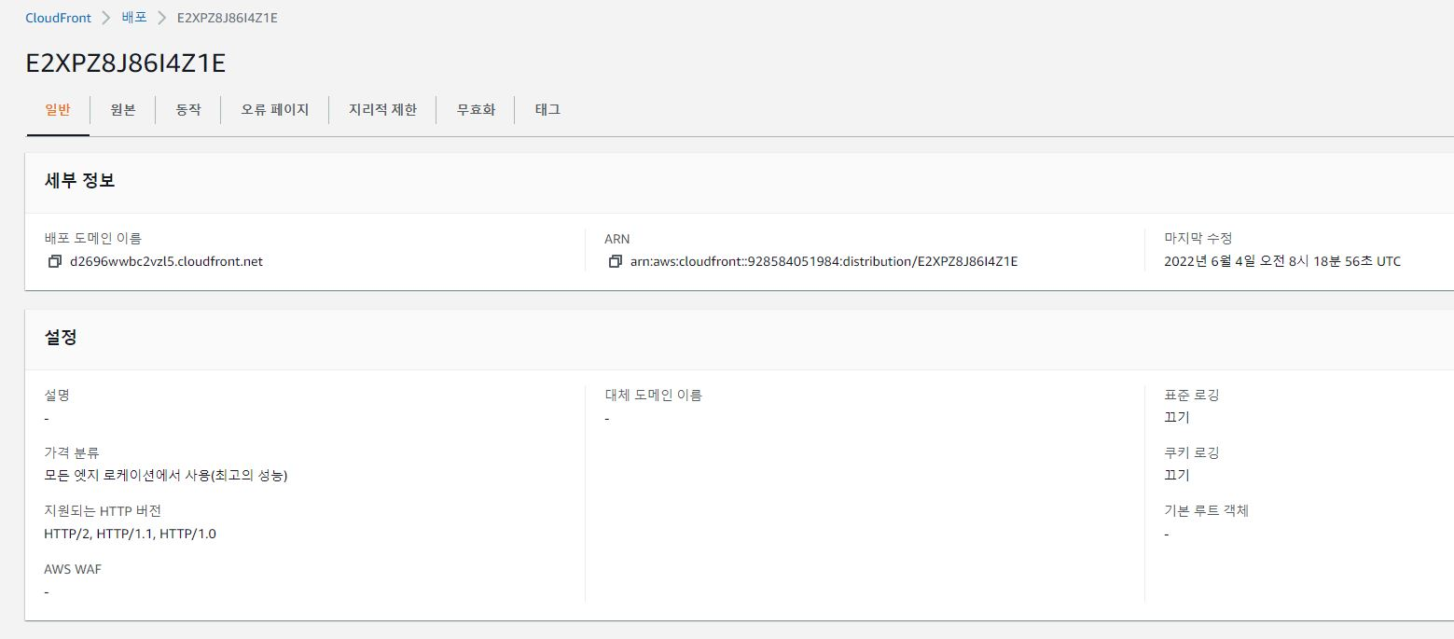
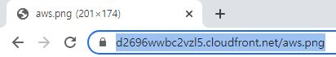
CloudFront 접속

Slide 27
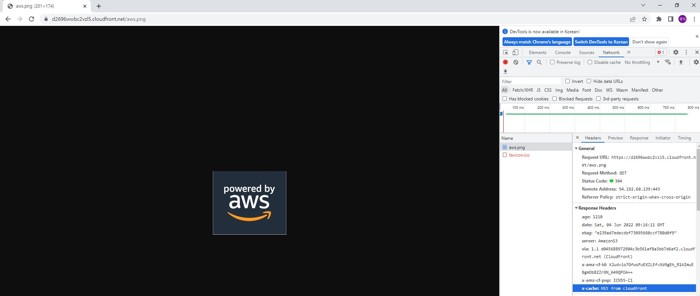
CloudFront 실습 결과

Slide 28
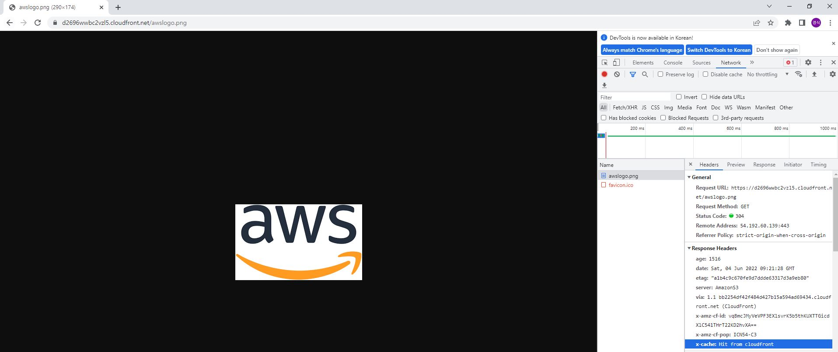
CloudFront 실습 결과

Slide 29
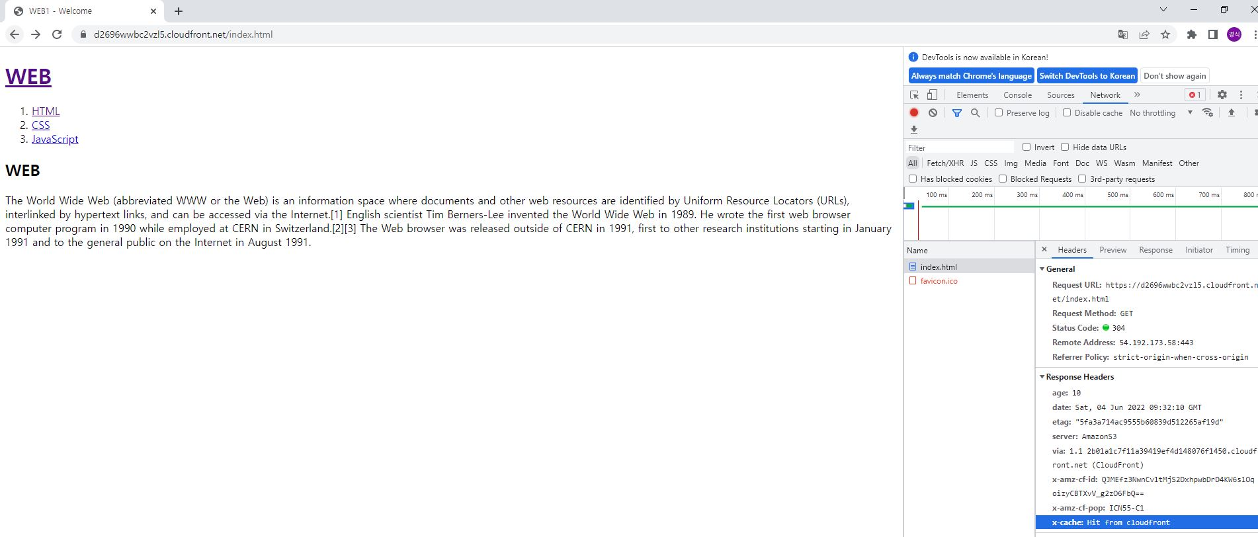
CloudFront 실습 결과

Slide 30
감사합니다

